Slide 1
МИНИСТЕРСТВО НАУКИ И ВЫСШЕГО ОБРАЗОВАНИЯ РОССИЙСКОЙ ФЕДЕРАЦИИ Старооскольский технологический институт им. А.А. Угарова(филиал) федерального государственного автономного образовательного учреждения высшего образования «Национальный исследовательский технологический университет «МИСиС» Оскольский политехнический колледж
Курсовая работа
Тема: «Создание веб-сервиса музыкальные композиции»
Студент Ларьков С.Е.
Руководитель Артюхина Д.Д.
Старый Оскол, 2023

Slide 2
Актуальность
Курсовая работа на тему "Разработка веб-сервиса музыкальных композиций" является актуальной, так как в современном цифровом мире все больше людей предпочитают получать доступ к музыкальным композициям онлайн. Существующие веб-сервисы предоставляют различные возможности для прослушивания музыки, но нередко они не удовлетворяют полностью потребности пользователей в удобной и надежной платформе.

Slide 3
Цель
Цель данной курсовой работы заключается в разработке веб-сервиса, который позволит пользователям загружать аудио файлы и прослушивать их онлайн. Главной задачей проекта является создание удобного и интуитивно понятного интерфейса, который обеспечит пользователям максимальный комфорт при покупке и прослушивании музыки.

Slide 4
Задачи
Разработка функционала, позволяющего добавлять новых сотрудников в веб-сервис музыкальных композиций.
Создание системы вводных тестирований для сотрудников на испытательном сроке.
Реализация психологических тестирований для оценки сотрудников.
Организация тестирования для повышения в должности.
Обеспечение доступа сотрудников к необходимой информации через веб-сервис.
Заполнение веб-приложения достаточным объемом данных, чтобы продемонстрировать его работоспособность и эффективность.
Обеспечение безопасной передачи данных между сотрудниками и веб-сервисом.

Slide 5
Объект и предмет исследования
Объект исследования: веб-сервис музыкальные композиции
Предмет исследования: веб-приложение для загрузки и прослушивания аудио-файлов в Интернете.

Slide 6
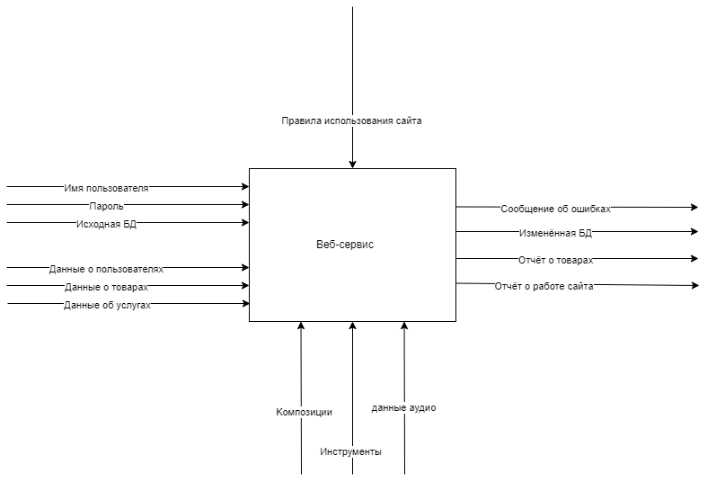
Диаграмма потоков входных и выходных данных

Slide 7
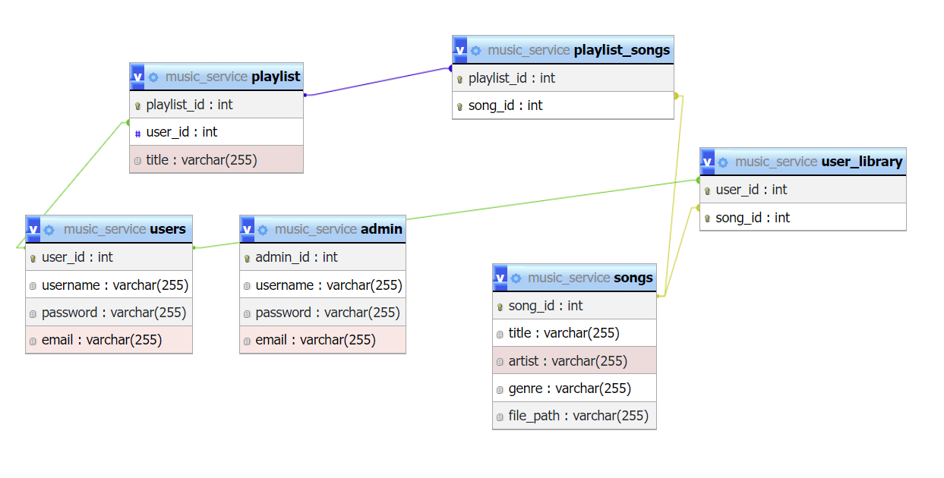
Схема базы данных

Slide 8
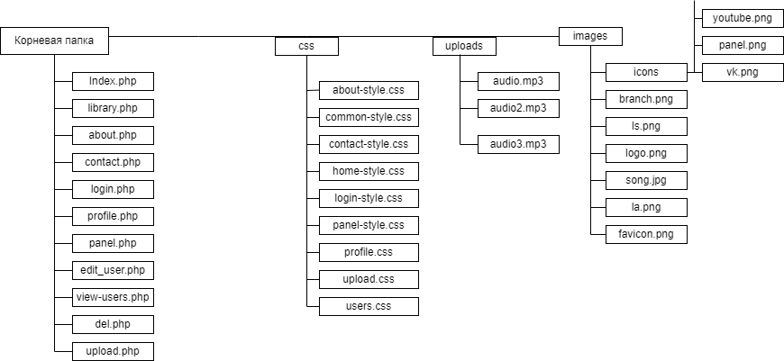
Физическая структура

Slide 9
Демонстрация программного приложения

Slide 10
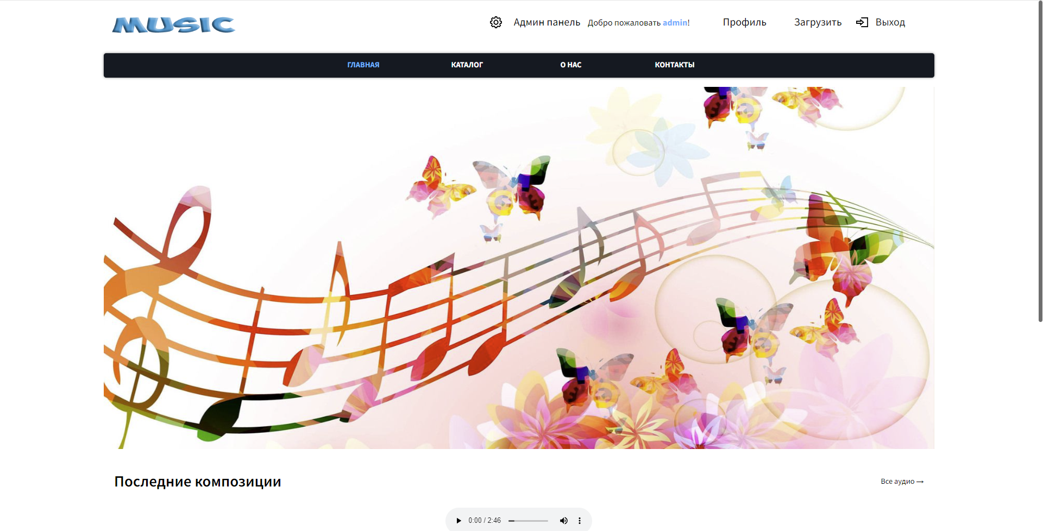
Главная страница сайта

Slide 11
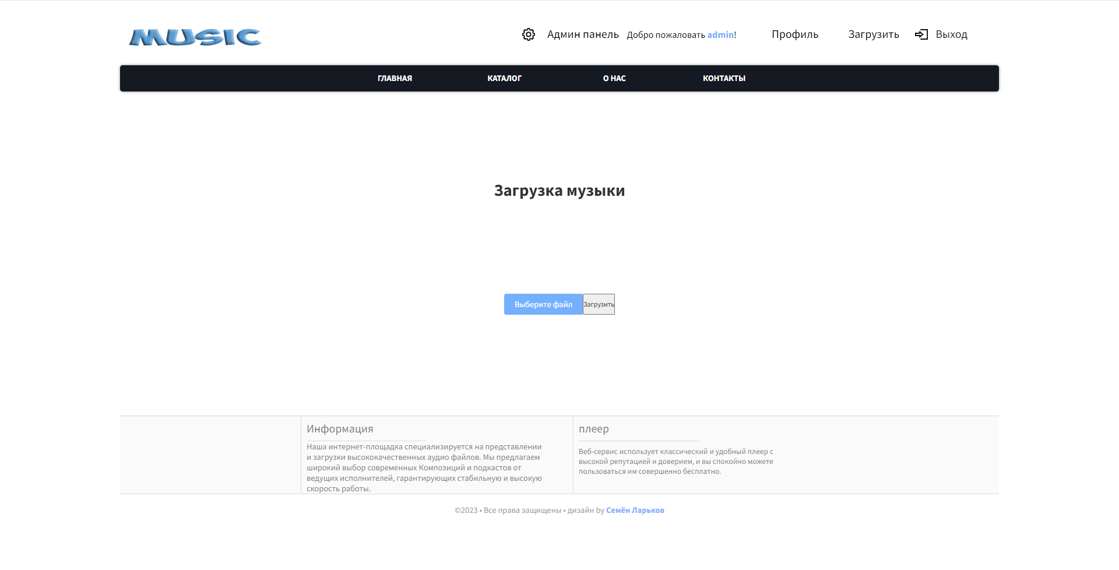
Страница загрузки

Slide 12
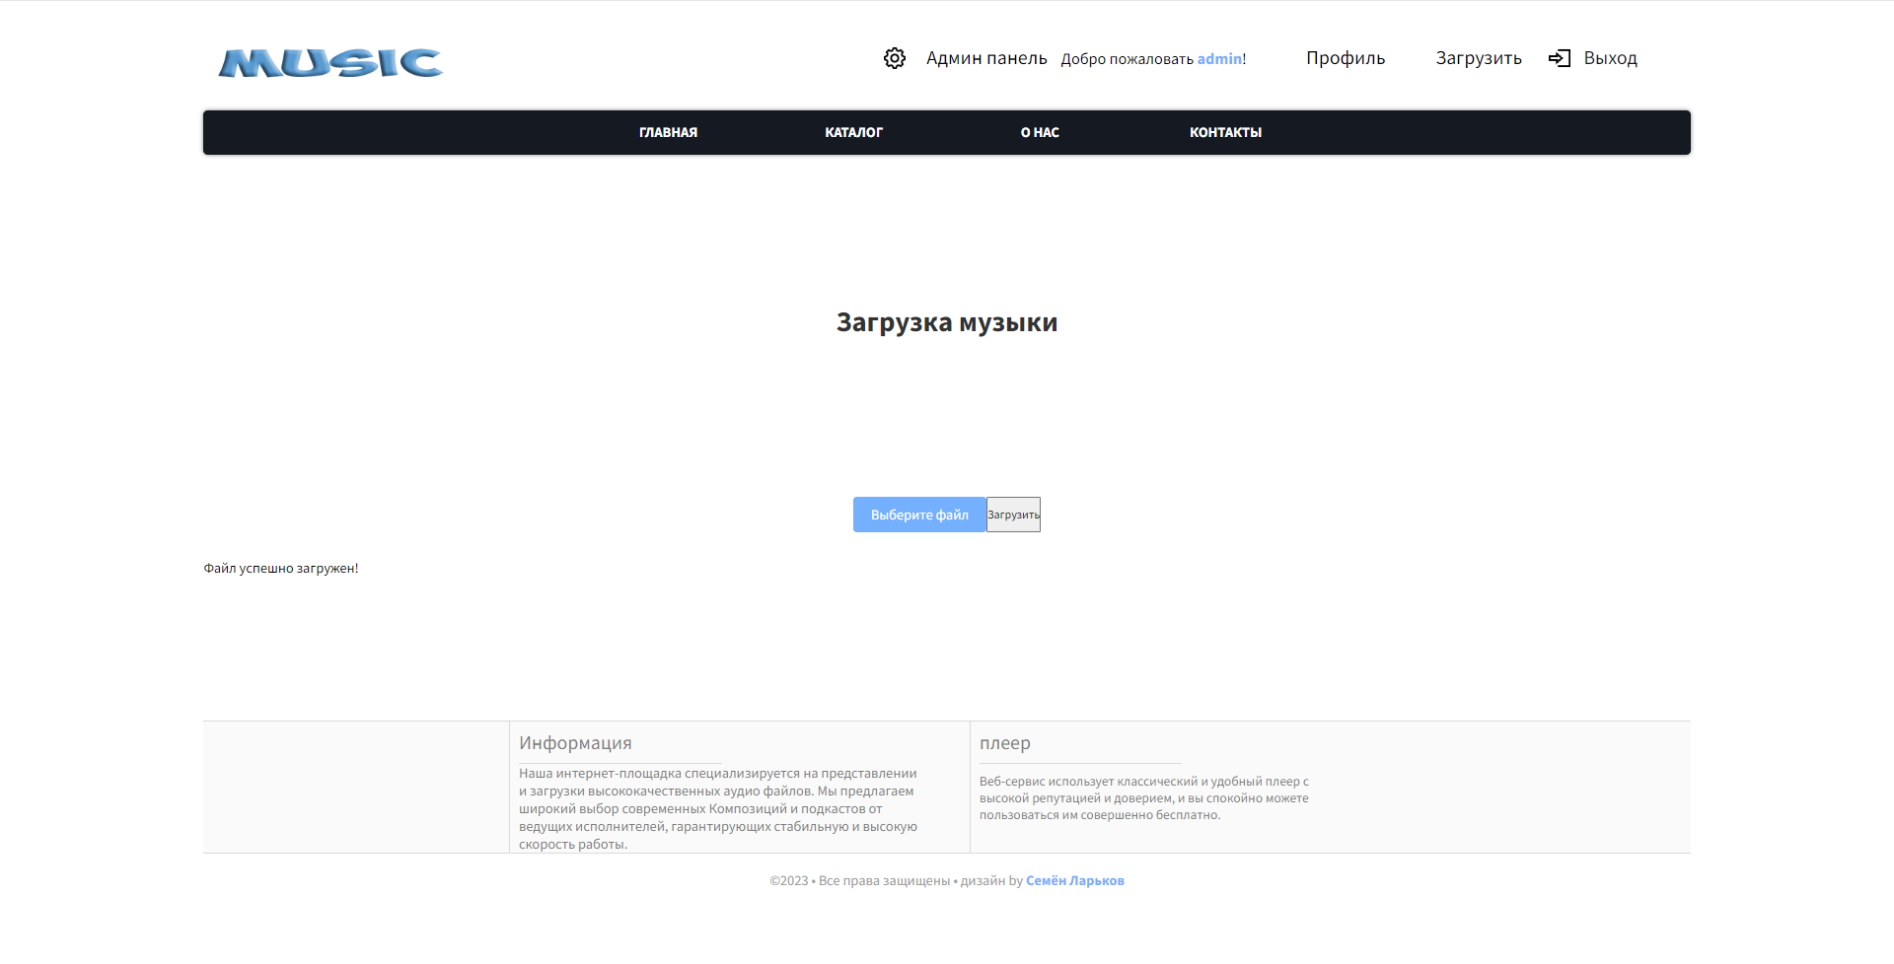
Оповещение об успехе операции

Slide 13
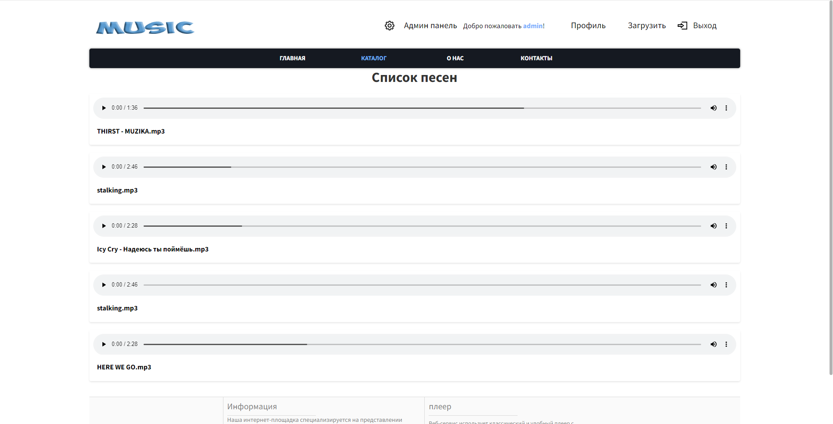
Список доступных аудио

Slide 14
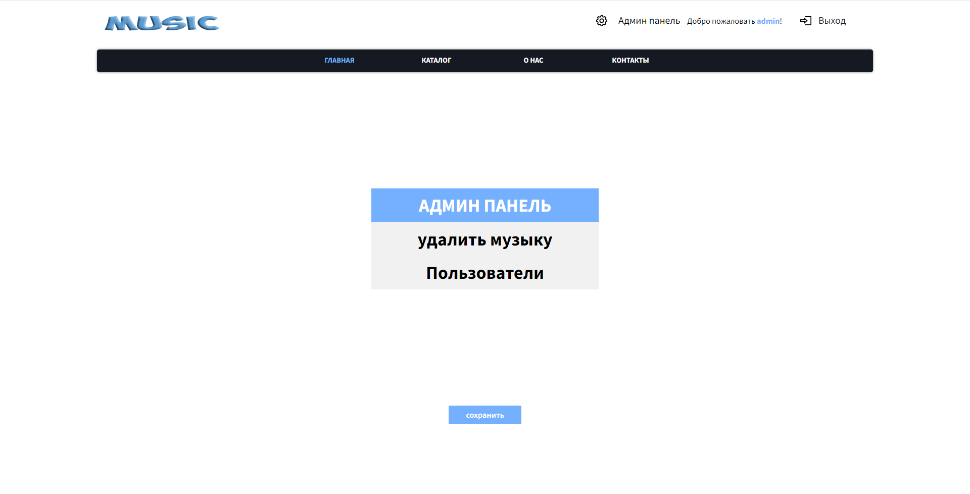
Панель администрирования

Slide 15
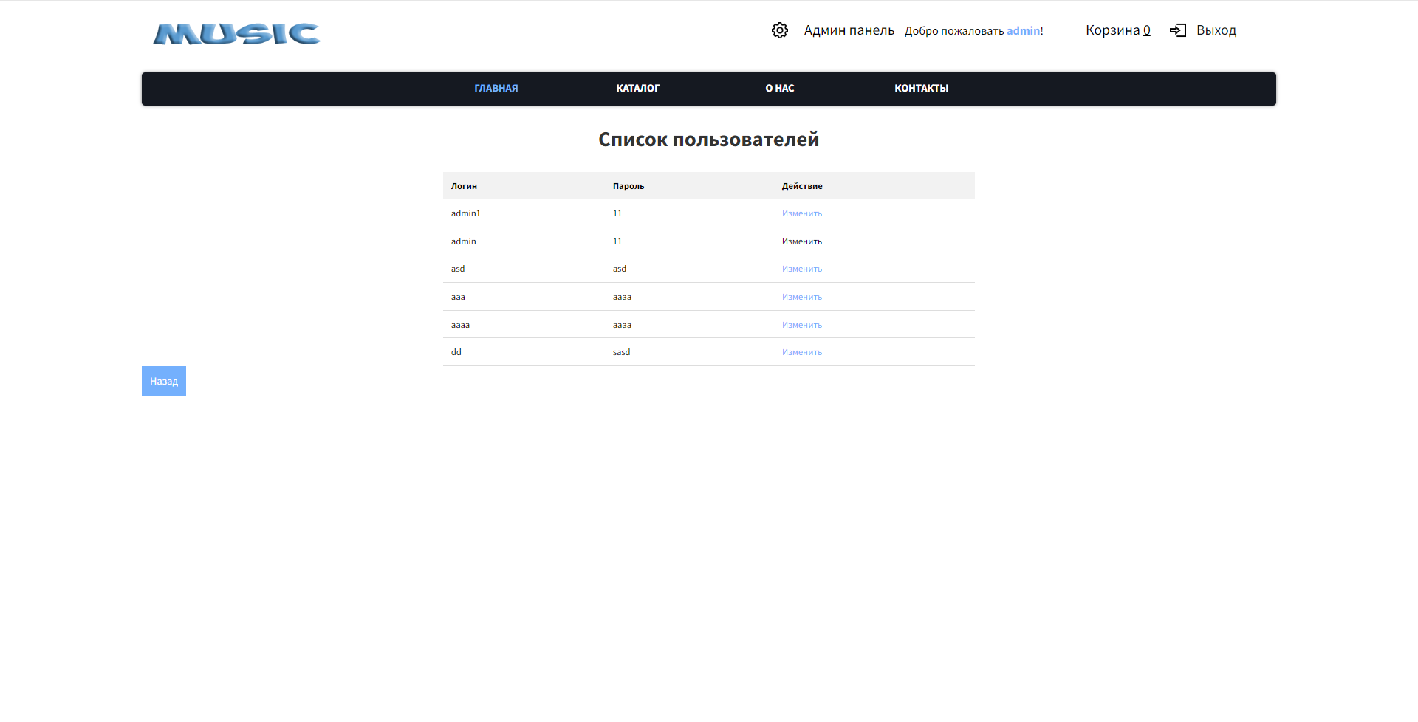
Страница просмотра пользователей

Slide 16
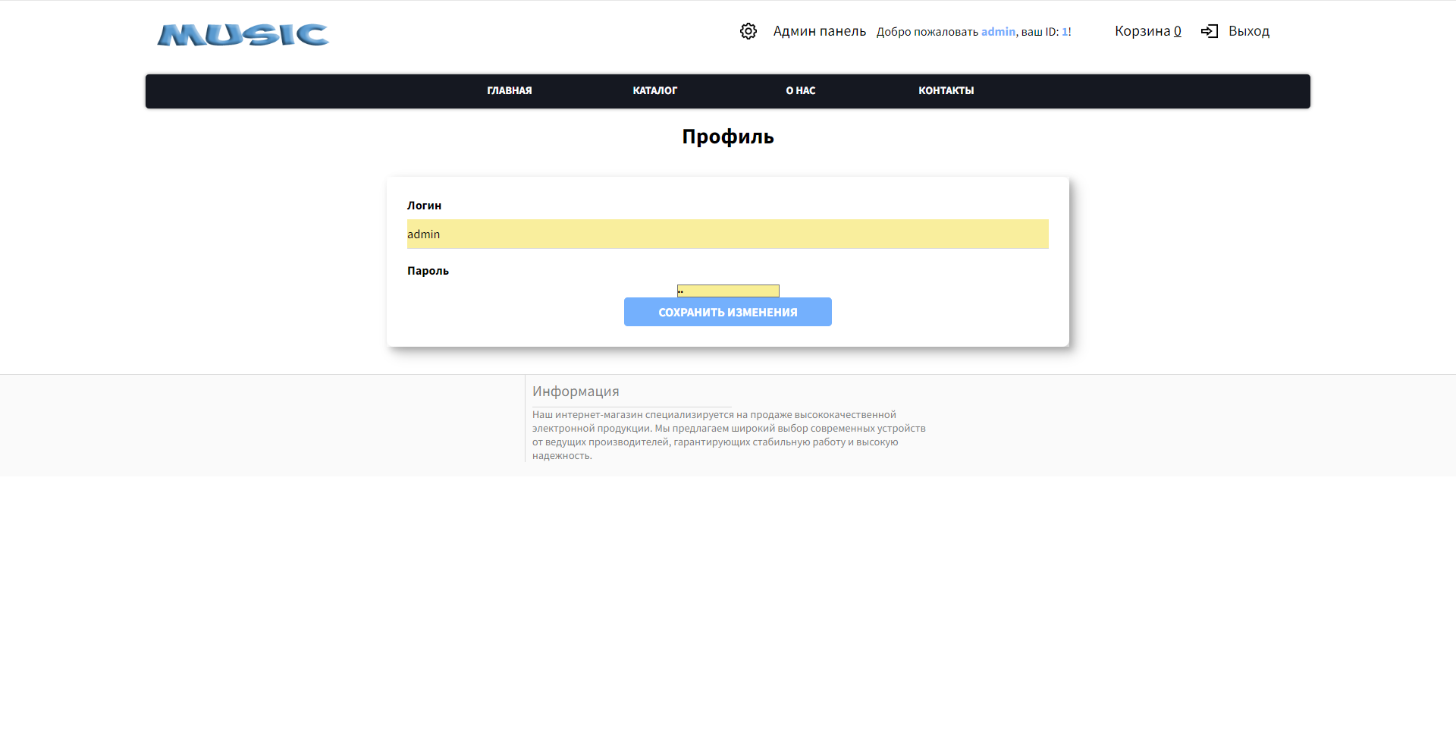
Редактирование данных пользователя

Slide 17

Измененный список пользователей

Slide 18
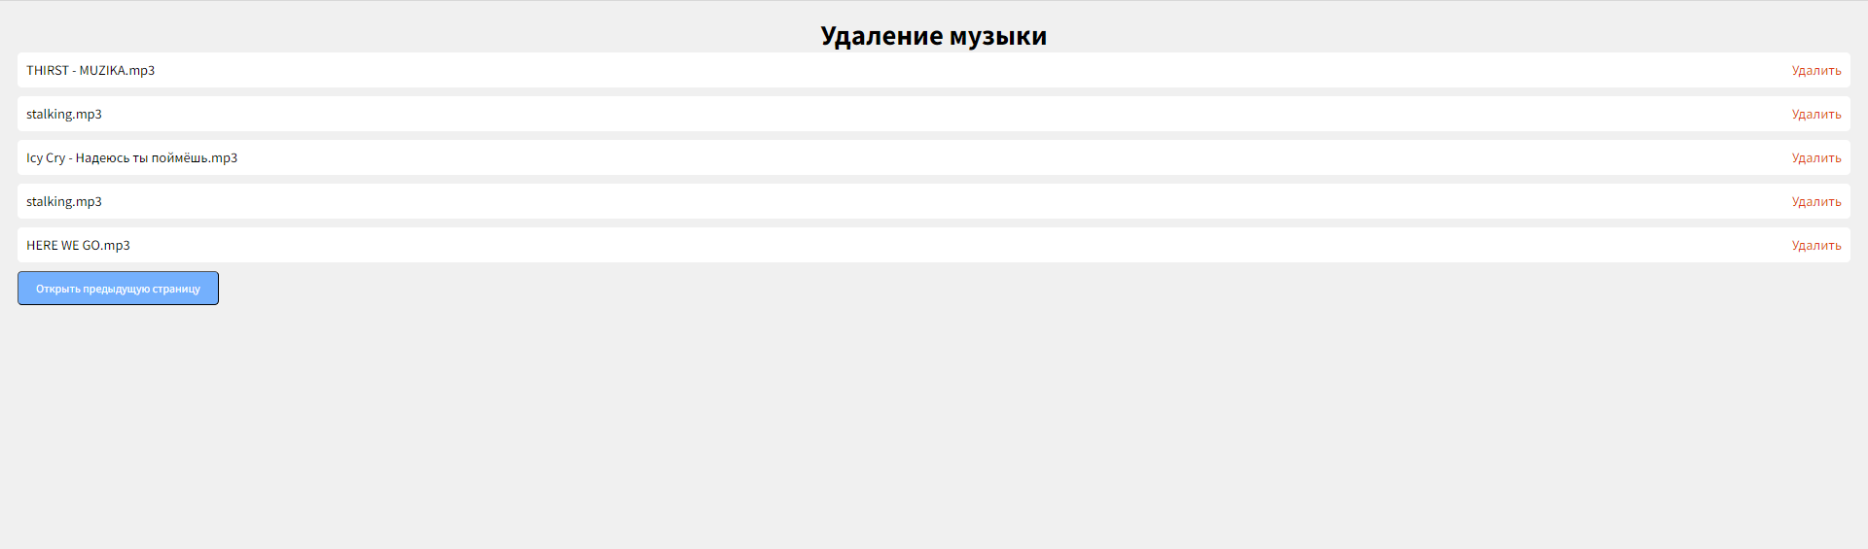
Страница удаления аудио

Slide 19
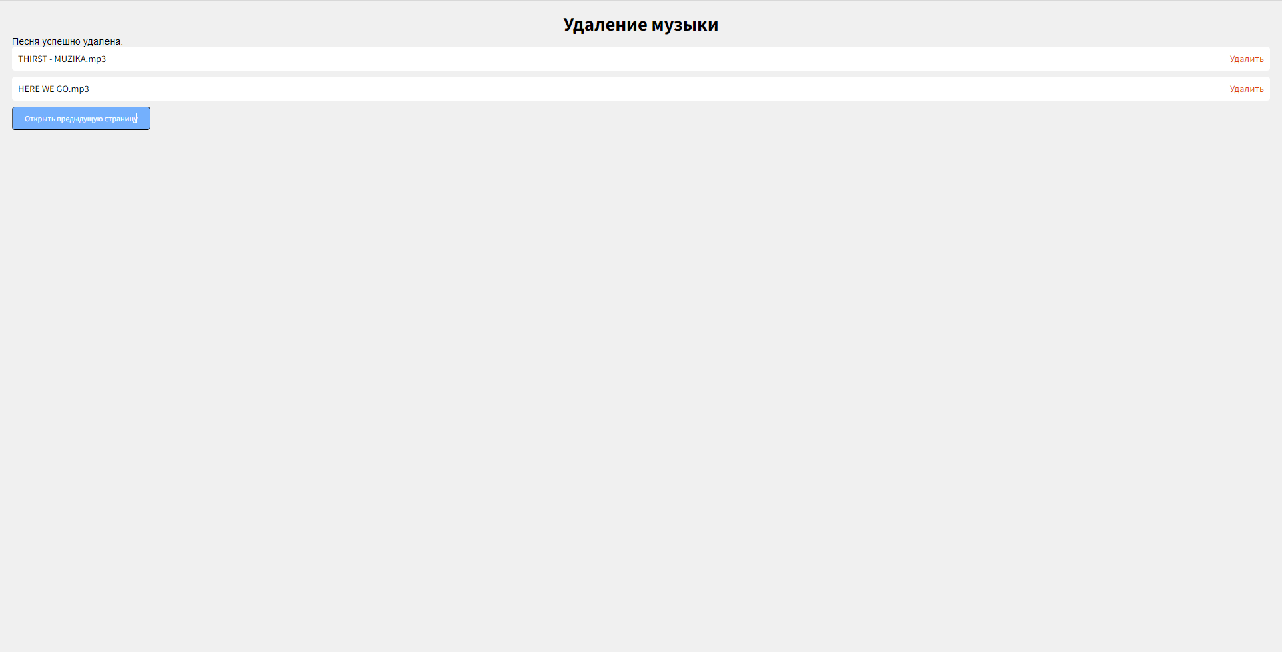
Изменённый список аудио

Slide 20
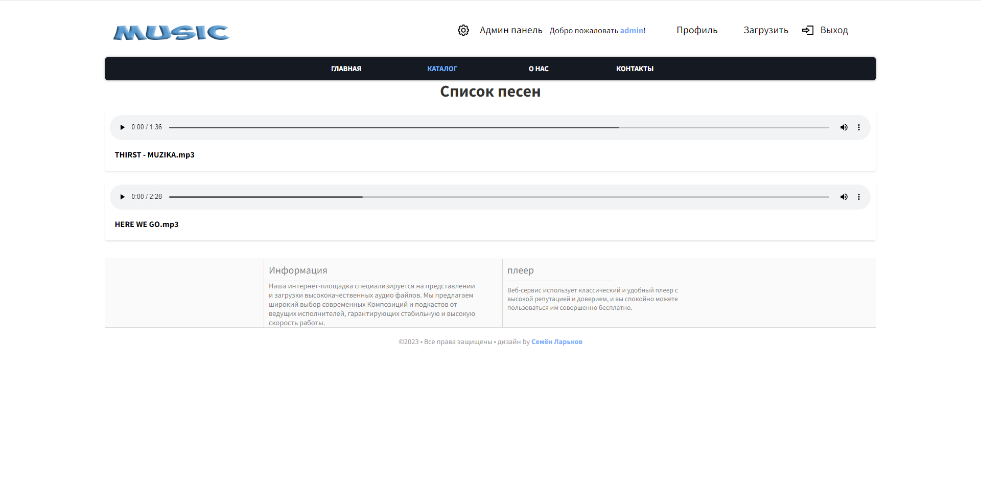
Страница с доступными аудио

Slide 21
Заключение
В рамках данной курсовой работы было успешно разработано веб-приложение, позволяющее пользователям загружать аудио файлы и наслаждаться их прослушиванием онлайн.
В ходе разработки были успешно выполнены все поставленные задачи. Доступ к необходимой информации был обеспечен, а веб-приложение содержит достаточное количество данных для демонстрации его функциональности. Безопасная передача данных также была обеспечена, чтобы пользователи могли чувствовать себя защищенными при использовании сервиса.

